Slide 1
Русский язык, 2-3 классы
Игра-тренажёр
Части речи
Технологический приём «Бегунок»

Slide 2
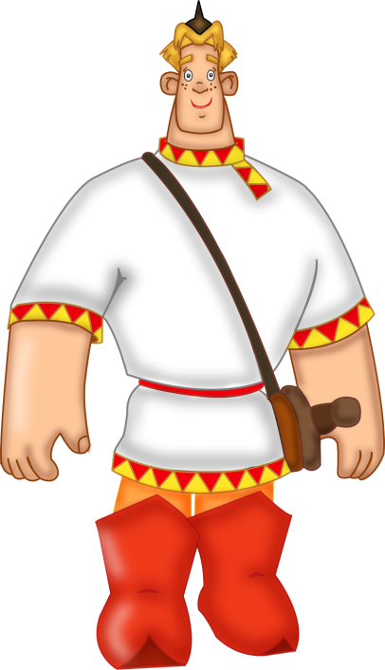
Дорогой друг!
Помоги Алёше Поповичу найти Любаву.
Чтобы увидеть задание, жми на камень около леса. Нажми повторно, если хочешь прочитать ещё раз.
Внимательно читай вопрос.
Из трёх предложенных вариантов слов найди и укажи правильное.
При верном ответе Алёша и Любава
встретятся.
Переход к следующему заданию
осуществляется по Алёше Поповичу.
Желаю удачи!

Slide 3
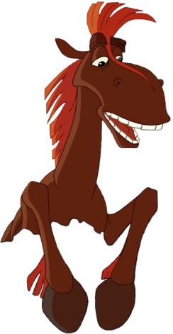
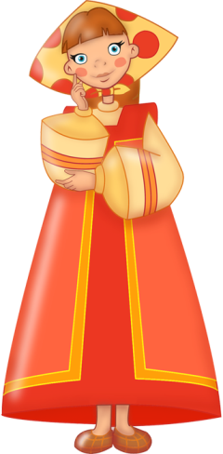
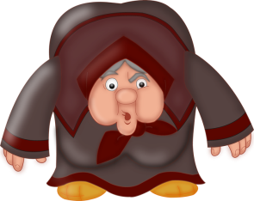
Укажи слово,
которое обозначает признак предмета
смешить
смешинка
смешной

Slide 4
Укажи слово,
которое обозначает действие предмета
зелёнка
зеленеет
зелёная

Slide 5
Укажи слово,
которое обозначает предмет
смелый
осмелел
смелость

Slide 6
Укажи слово,
которое обозначает признак предмета
молчаливый
молчание
замолчал

Slide 7
Укажи имя существительное
платный
уплатила
плата

Slide 8
Укажи имя прилагательное
торговый
торгует
торговля

Slide 9
Укажи глагол
местная
поместил
местечко

Slide 10
Укажи глагол
в форме прошедшего времени
дружила
дружишь
дружба

Slide 11
Укажи имя существительное
среднего рода
солнечное
солнышко
солдат

Slide 12
Укажи имя прилагательное множественного числа
вишнёвые
вишнёвое
вишнёвый

Slide 13
Укажи имя существительное в форме мужского рода единственного числа
ледяной
ледники
ледок

Slide 14
Укажи глагол в форме настоящего времени
прочитаешь
читаешь
читали

Slide 15
Источники
http://skachatkartinki.ru/img/picture/Apr/25/361294deb591fc44d32372d3c0e4c92f/mini_3.jpg
http://img1.liveinternet.ru/images/attach/c/3/122/87/122087377__aschiemuzhchiny.png
http://img0.liveinternet.ru/images/attach/c/3/122/87/122087480_0_8d921_c58da68d_XL.png
http://img0.liveinternet.ru/images/attach/c/3/122/87/122087532_49186.png
http://img1.liveinternet.ru/images/attach/c/3/122/87/122087537_faa706842805.png
На момент создания ресурса все ссылки были рабочими.
До скорых встреч

